Slide 1
データ分析 ポートフォリオ
審査項目別延滞率の分析・与信判断の意思決定支援
（Python・SQL）

Slide 2
使用ツール
Python
→pandas・matplotlib・numpy・sklearn
グラフ作成・ロジスティック回帰に使用
SQL
→sqlite3
項目別影響率計算に使用

Slide 3
目的・背景
目的
審査項目別の延滞率影響度を分析し、与信判断時の意思決定に役立てる
背景
現職での与信判断時に、どの項目を優先して確認するべきか把握し、
審査時間短縮に役立てたいと考えたため

Slide 4
データ概要
仮想データ作成
・件数 5000件
・項目別作成時のルール
項目 | 範囲 | ルール
年齢 | 20～60歳 | 完全ランダム
年収 | 200～1000万円 | 年齢↑＝年収↑ 微量のランダム
勤続年数 | 0～30年 | 年齢↑＝勤続年数↑ 微量のランダム
延滞回数 | 0～6回 | 年齢・年収・勤続年数↓＝延滞回数↑
延滞金額 | 他社0～200万円 自社0～50万円 | 延滞回数↑＝延滞金額↑ 微量のランダム
借入金額 | 他社0～500万円 自社0～100万円 | 延滞回数↑＝借入金額↑ 微量のランダム

Slide 5
分析方法１
項目別延滞率計算
・使用ツール SQL
・コード説明
SELECT
CASE WHEN 審査項目（グループ別）THEN… END , 20代、30代など審査項目を分ける
AVG(延滞かどうか) 延滞率計算
FROM 仮想データ
GROUP BY審査項目（グループ別）グループごとの延滞率を出す

Slide 6
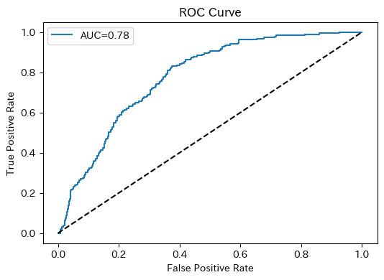
分析方法２
延滞予測モデル作成
・使用ツール Python
・コード説明
説明変数：審査項目
目的変数：延滞率
モデル生成：model=LogisticRegression(class_weight=‘balanced’)（不均等データのため重さ調整）
閾値：threshold = 0.47 (再現率高めになるよう設定)
・評価
再現率:0.71
混合同列[[563 248] [ 54 135]]
AUC:0.78

Slide 7
分析方法３
延滞率影響度ランキングの作成
・使用ツール Python
・コード説明
df[“影響度”] = df["係数"].abs()
→ロジスティック回帰で出した係数の絶対地に変換
df = df.sort_values("影響度", ascending=False)
→大きい順に並び変え

Slide 8
処理フロー図
データ準備・集計
仮想データ作成（Python）
項目別・属性別で延滞率集計（SQL)
可視化・傾向把握
棒グラフ作成（Python）
延滞率を視覚化してどの項目・属性が目立つか確認
モデル作成・影響度評価
ロジスティック回帰でモデル作成
係数から影響度ランキング作成・優先項目を特定

Slide 9
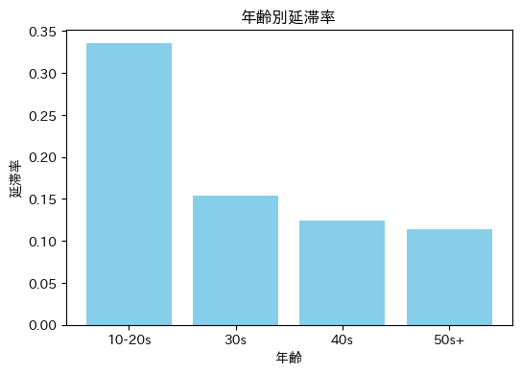
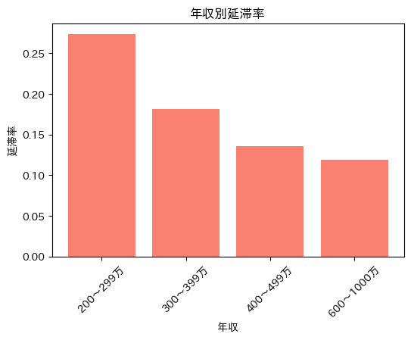
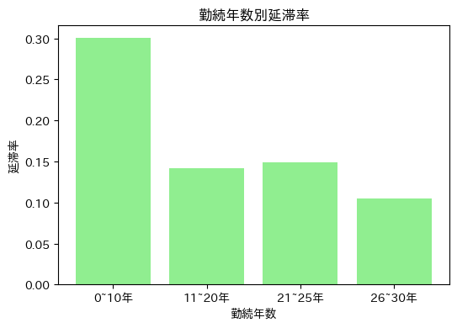
分析結果１（項目別延滞率グラフ）

Slide 10
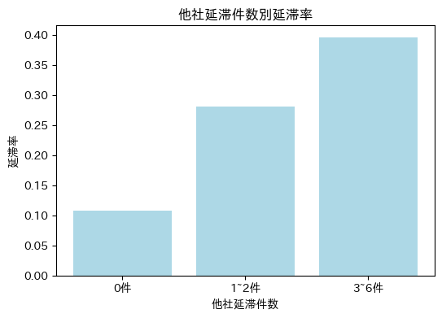
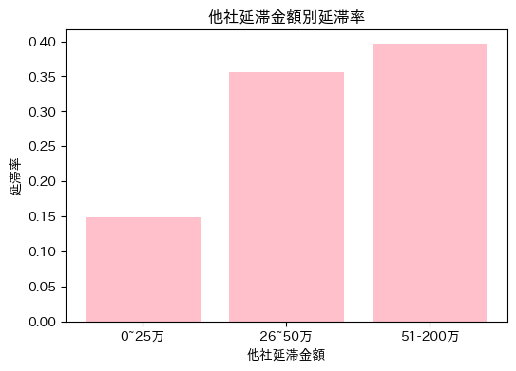
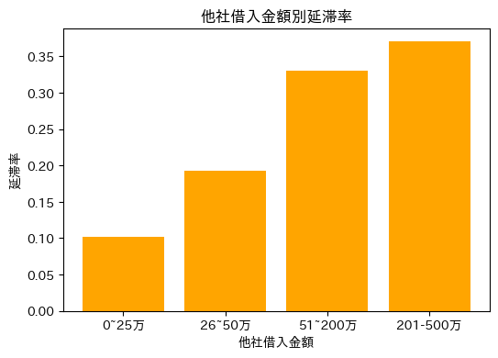
分析結果２（項目別延滞率グラフ）

Slide 11
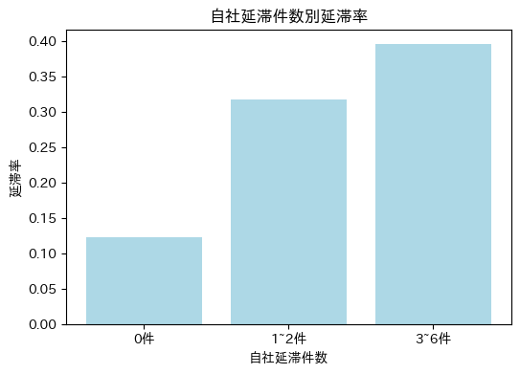
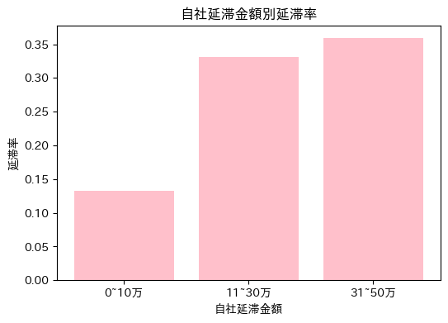
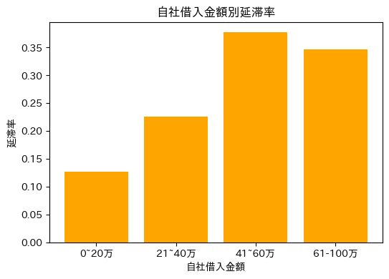
分析結果３（項目別延滞率グラフ）

Slide 12
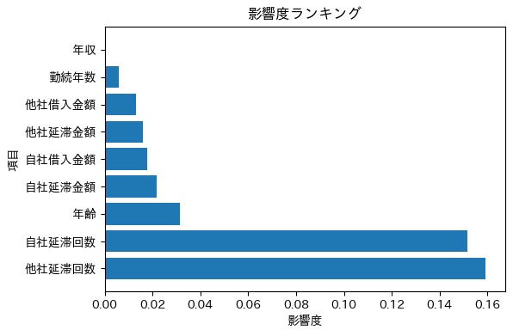
分析結果４（影響度ランキング）
項目 | 係数 | 影響度
他社延滞回数 | -0.159293559 | 0.159293559
自社延滞回数 | -0.151428571 | 0.151428571
年齢 | -0.031462895 | 0.031462895
自社延滞金額 | 0.021863433 | 0.021863433
自社借入金額 | 0.017636568 | 0.017636568
他社延滞金額 | 0.015839689 | 0.015839689
他社借入金額 | 0.013017146 | 0.013017146
勤続年数 | 0.006011112 | 0.006011112
年収 | 0.000498235 | 0.000498235

Slide 13
考察・まとめ
今回は実データではなく、仮想データでの分析となりました。
結果として出ている内容は、事前に設定した仮想データの内容と基本的に一致しており、精度の高いモデルを作成できたと考えられます。
今回の手法を実データに応用すれば、審査項目ごとの影響度を定量的に把握でき
優先的に確認すべき項目の判断や審査業務の効率化に役立てられる可能性があります。

